Slide 1
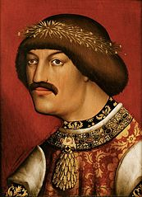
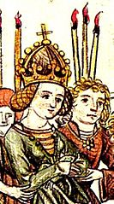
A törökverő Hunyadi János
A rendi állam kezdetei
Zsigmond király halála után a trónt lánya és annak férje, Ausztria hercege, Habsburg Albert örökölte. A főpapok és bárók azzal a feltétellel
koronázták meg az új királyt, hogy csak velük együtt dönt a királyi jövedelmek
felhasználásáról, illetve a fontos tisztségek betöltéséről.
Habsburg Albert (1397 - 1439) I. Albert Magyarország (1437–1439) uralkodója Az első Habsburg a magyar trónon.
Budára országgyűlést hívtak össze, amelyen az ,,országlakosok'', vagyis a rendek vettek részt. Rendeknek a birtokos nemességet, a királyi
városokat és az egyháziakat tartották. Itt újabb követeléseket fogadtak el: a király köteles gondoskodni az ország védelméről, a pénz minőségét a rendek ellenőrzik,
s ők döntenek a király lányainak kiházasításáról.
Luxemburgi Erzsébet (1409 – 1442) magyar királyné. A Magyar Királyság örököse volt.

Slide 2
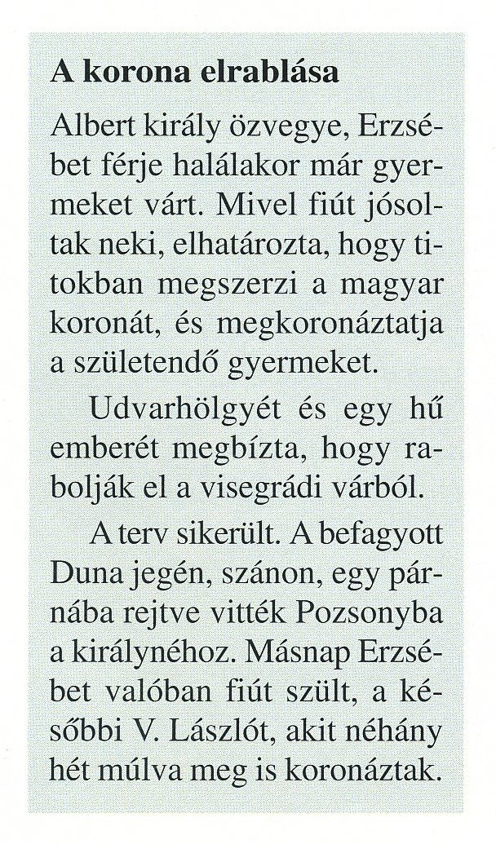
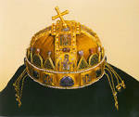
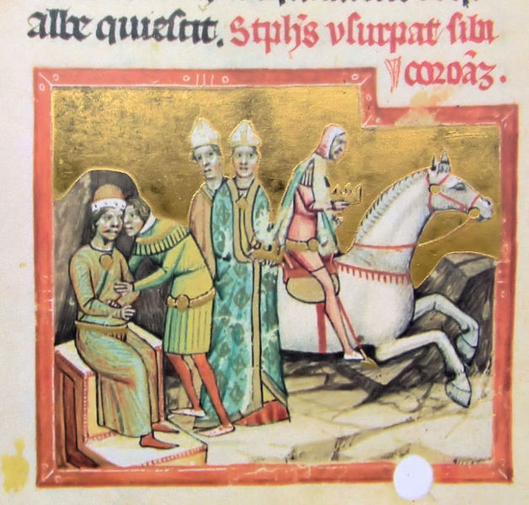
A koronát elraboltatja Erzsébet királyné
Albert rövid uralkodása után csecsemő fiára szállt volna a trón. A főurak egy része azonban egy lengyel
uralkodót hívott a trónra, Jagelló Ulászlót. A két király hívei összecsaptak. Az egyik ilyen csatában szerzett hírnevet
magának Hunyadi János.

Slide 3
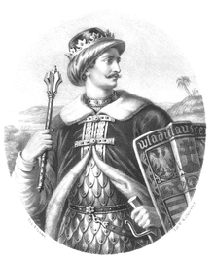
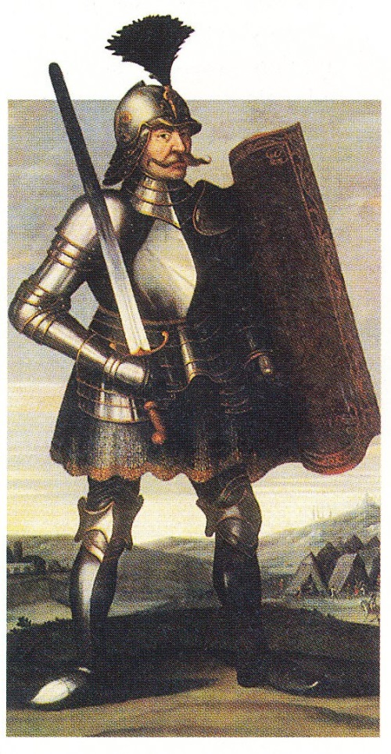
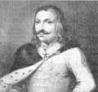
A Hunyadi család Havasalföldről származott. Hunyadi János Zsigmond király udvarában tanulta a hadakozást.
I. Ulászló híveként hatalmas birtokok tulajdonosa lett, tulajdonképpen uralma alá vonta az egész Tiszántúli ispánná, majd szörényi bánná is kinevezték. Temesvár, Nándorfehérvár és a déli határ védelmét is feladatul kapta.
I. Ulászló (1424 - 1444) Jagelló-házból származó magyar király, 1440-től haláláig uralkodott.
Sikerek és kudarcok – A kormányzóság
Hunyadi János (1407 –1456 augusztus 11.) középkori magyar földesúr és hadvezér, a „nagy törökverő”. Kormányzó, a középkori Magyar Királyság egyik legkiemelkedőbb hadvezére; Hunyadi Mátyás király apja.

Slide 4
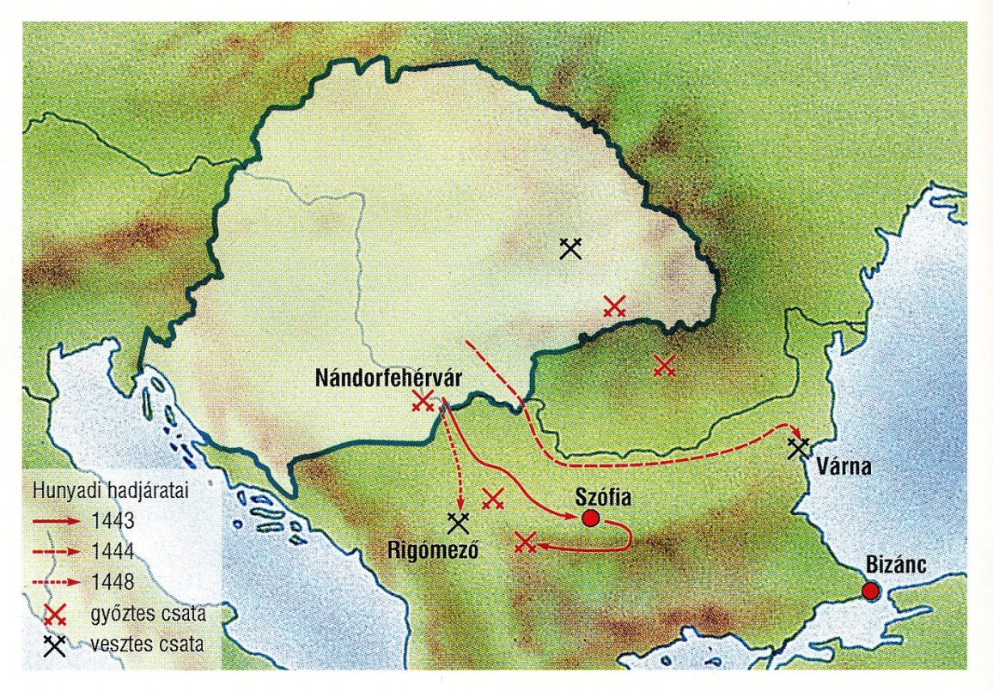
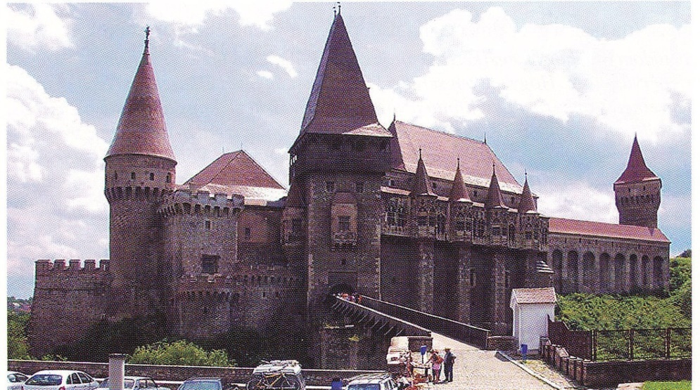
Hunyadi János jövedelmét arra használta fel, hogy a törököt távol tartsa az országtól. Már 1442-ben két kisebb győzelmet aratott az Erdélybe betörő törökökkel szemben. Ennek Európa-szerte híre ment vitézségének, s a magyar nemesek is megkedvelték.
Hunyadi törökellenes harcainak főbb irányai és a fontos csatahelyek
l443-ban Hunyadi szokatlan időpontban indított hadjáratot. Télvíz idején vonult a Balkánra. Gyors meneteléssel támadta meg a török erősségeket, a várostromokra azonban nem vesztegette az időt. Sikerült mélyen benyomulnia a török területekre.
Az Erdélyben lévő Vajdahunyad vára volt a Hunyadi birtokainak egyik központja

Slide 5
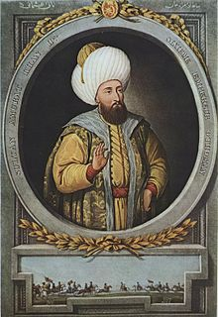
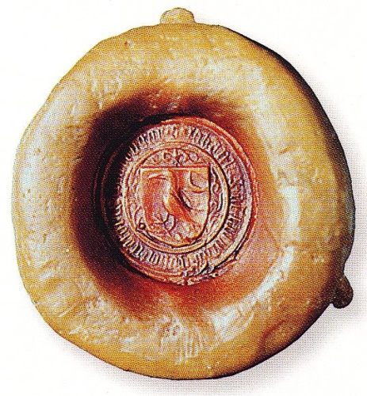
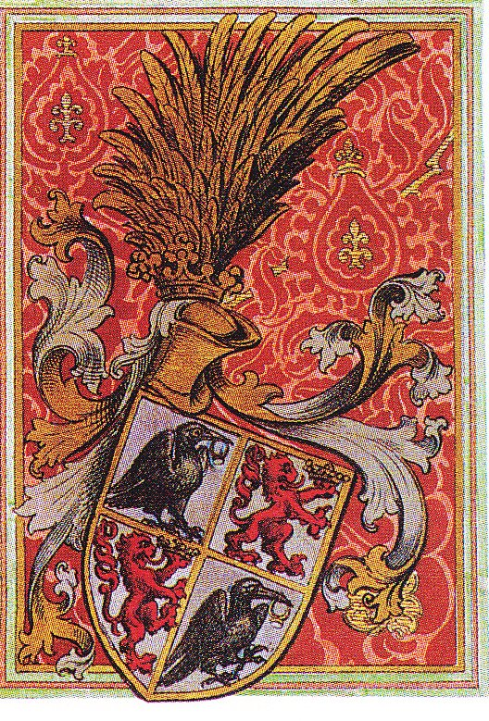
A diadal után a pápa európai összefogásra szólított fel, hogy a törököt kiűzhessék a Balkánról. Két irányból, a tengeren és a szárazföldön
támadva akarták az oszmán Birodalmat sarokba szorítani.
A török szultán megrettent, és békét ajánlott a magyaroknak. Hunyadi maga is hajlott a megegyezésre. Jó oka volt erre.
II. Murád török szultán, akire nagyon ráijesztett Hunyadi János 1443 – 1444. telén
A szerb fejedelem ugyanis a békekötéskor visszakapta volna az országát. Hunyadi segítségét azzal hálálta volna meg, hogy magyarországi birtokait neki adja.
A békét végül megkötötték. De a magyar seregek, részben a pápa unszolására, a megállapodást megszegve l444-ben a török ellen vonultak.
A Hunyadiak címere és Hunyadi János kormányzói pecsétje

Slide 6
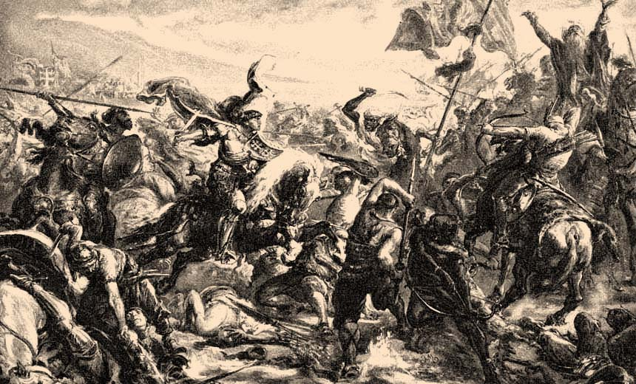
A döntő összecsapás Várnánál zajlott 1444-ben. Itt a magyarok már győztesnek tűntek, amikor a fiatal király, a haditerv ellenére, kíséretével rohamra indult és elesett. Ulászló király halálával a magyar hadrend felbomlott, és a csata súlyos vereséggel végződött. Hunyadi maga is alig tudott elmenekülni.
Az új király, V. László, Habsburg Albert fia lett. Mivel még gyermek volt,
nagykorúvá válásáig Hunyadit bízták meg az ország irányításával. A választást az országgyűlésen erősítették meg. Hunyadi, mint kormányzó a főnemesek tanácsával közösen intézte az ország ügyeit. Rendelkezett a királyi jövedelmek egy részével, és kisebb birtokokat is adományozhatott.
A csatából Hunyadi János is csak úgy tudott elmenekülni, hogy páncélt cserélt egyik vitézével
Ezután Hunyadi újabb balkáni hadjáratra indult. A szultán uralma ellen fellázadt albánokat akarta megsegíteni. A török had azonban útját állta, és a magyar sereg Rigómezőnél 1448-ban súlyos vereséget szenvedett.

Slide 7
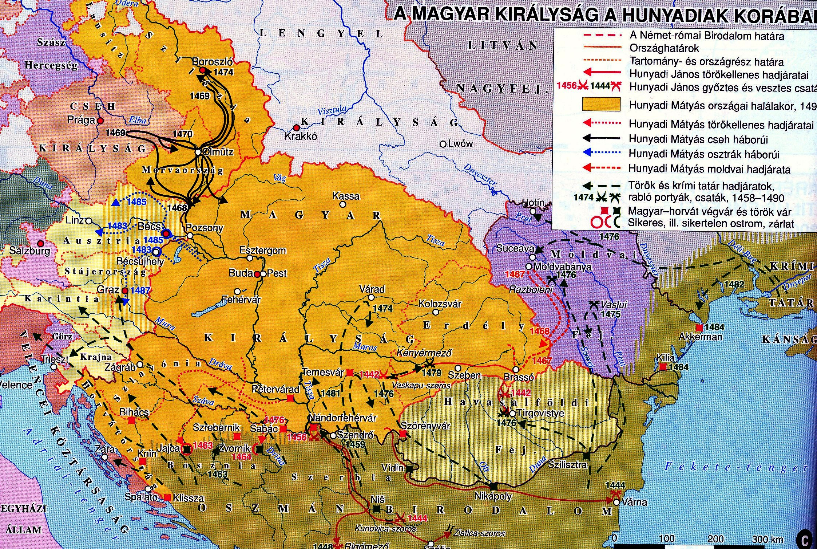

Slide 8
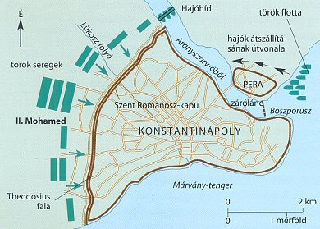
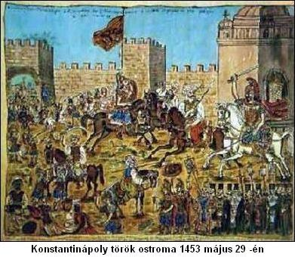
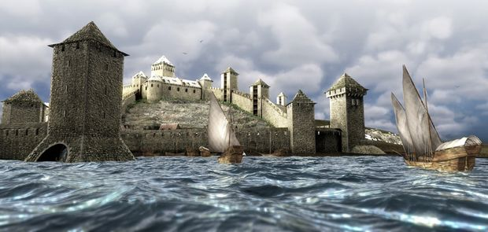
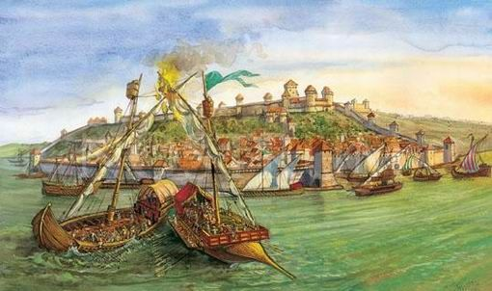
Hunyadi utolsó győzelme: Nándorfehérvár
A törökök elfoglalták Bizáncot (l453), és ezzel, megszilárdították uralmukat a Balkánon. Ezután Szerbia, valamint a magyar délvidék megtámadására készültek. Az 1456-ban meginduló hadjárat fő célja a kulcsfontosságú déli erődítmény, Nándorfehérvár elfoglalása volt.
A Kelet – Római Birodalom elfoglalása megnyitotta az utat a török számára Európa és Bécs felé
A magyarok megszervezték a védelmet. Általános felkelést hirdettek, azaz fegyverbe hívták a nemességet. Nándorfehérvárt is megerősítették.
A védekezést segítette az hogy a várost két folyó a Duna és a Száva vette körül
Nándorfehérvár 1456-ban, amely az utolsó akadály volt a törökök előtt

Slide 9
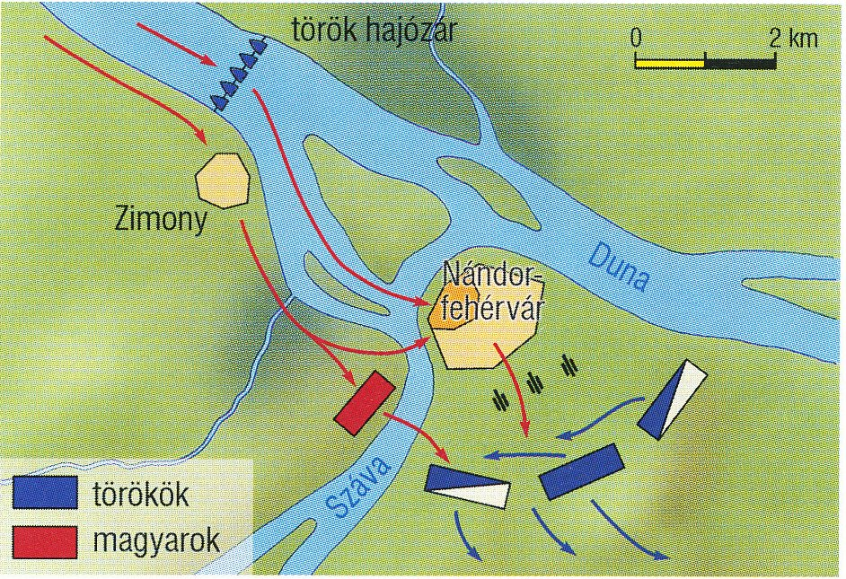
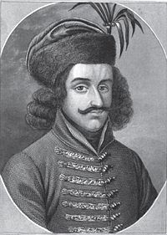
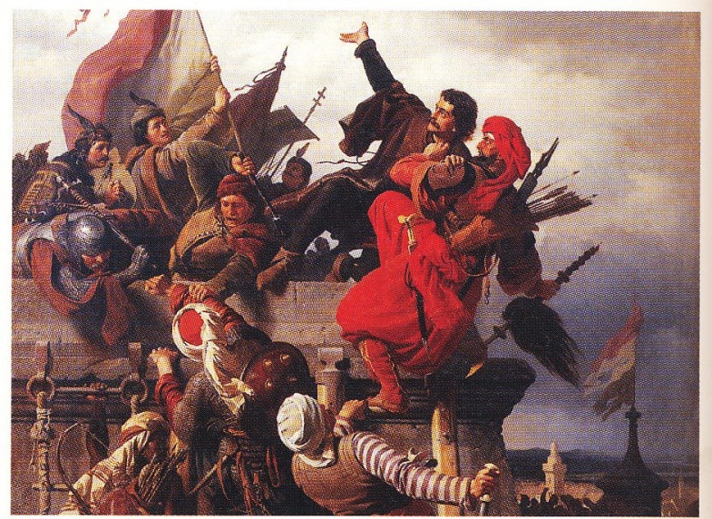
A pápa kezdeményezte egy keresztes sereg felállítását: a délvidéken egy olasz ferences szerzetes, Kapisztrán János gyűjtött hadat. Parasztok, kézművesek, szegények fogtak fegyvert. A pápa azt is elrendelte, hogy mindenki imádkozzon a keresztény harcosokért, és erre déli harangszóval is figyelmeztessék a híveket.
A csata vázlata, mely után 70 évig nem indított támadást a török
Szilágyi Mihály a vár kapitánya
A török túlerő a várvédőkkel szemben legalább tízszeres lehetett. Ágyúik félelmet keltettek. A felmentő sereggel érkező Hunyadi azonban először megsemmisítette a török flottát, majd a döntő ütközetben Kapisztránnal két oldalról támadva legyőzte a török főerőket. A déli harangszó azóta a nándorfehérvári diadal emlékét őrzi.
Az ország azonban nem sokáig örülhetett a győzelemnek. Hunyadi hamarosan meghalt pestisben, és Kapisztrán sem sokkal élte őt túl.
Dugovics Titusz hőstette, mely a legenda szerint megakadályozta, hogy a török kitűzze a lobogóját

Slide 10
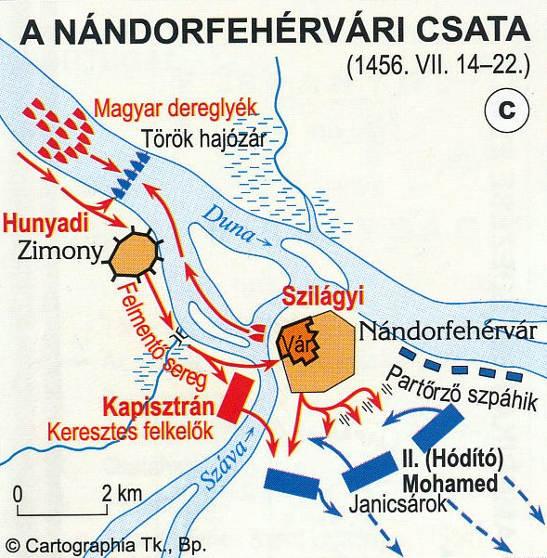

Slide 11
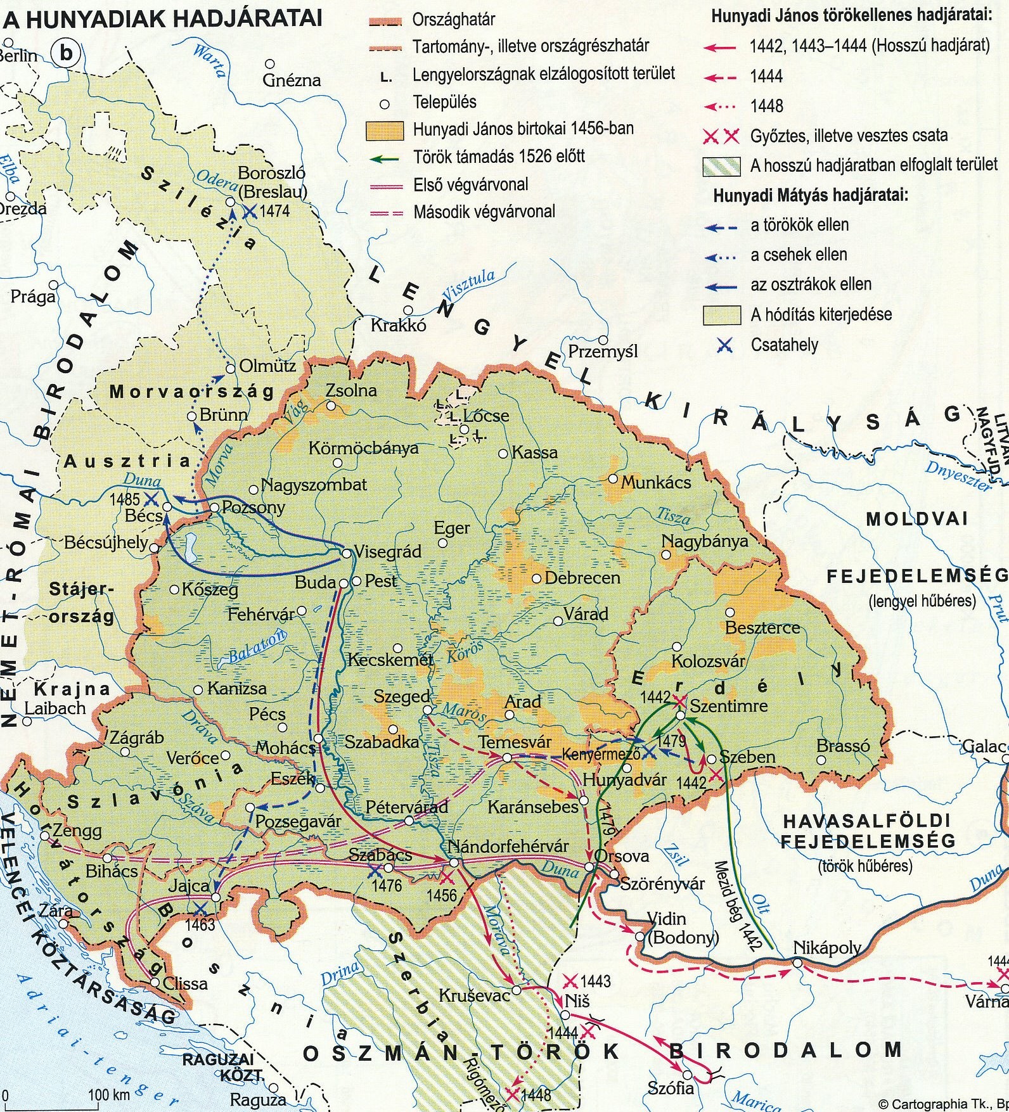

Slide 12
